Slide 1
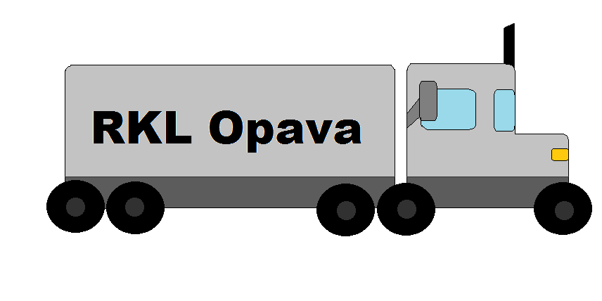
Svět techniky a já

Slide 2
Technika
Bez techniky by se svět vůbec neobešel. Teď, ve 21. století používají techniku skoro všichni lidé na Zemi. Dříve byla potřeba síla, teď už za nás pracují stroje a počítače. Za mnohé výtvory vděčíme vynálezcům z celého světa. Mezi nejznámější a nejdůležitější vynálezy patří např. hromosvod, žárovka, auto, lednice, mobil a třeba letadlo.

Slide 3
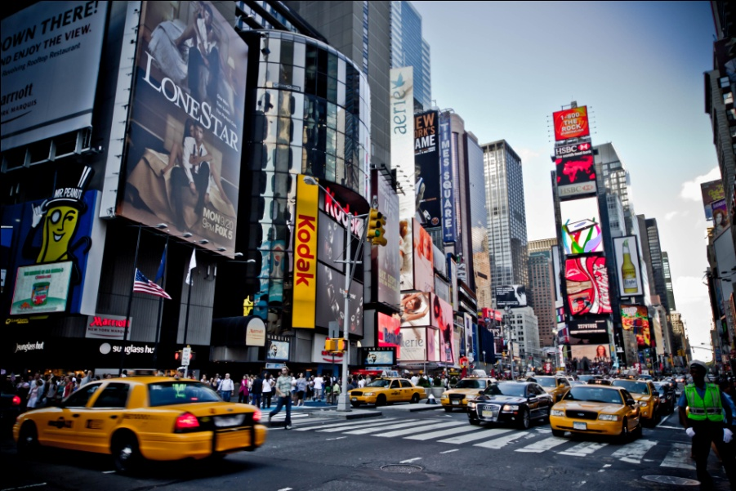
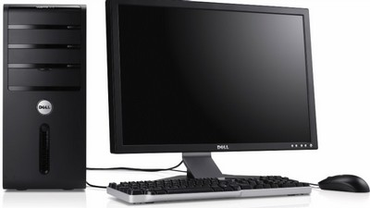
Technika a já
Každý používá techniku a výjimkou nejsem ani já. Technika se stala mojí součástí. Potkávám ji ve škole, doma, ve městě a i v jiných zemích.
Zdroj:
Zdroj:

Slide 4
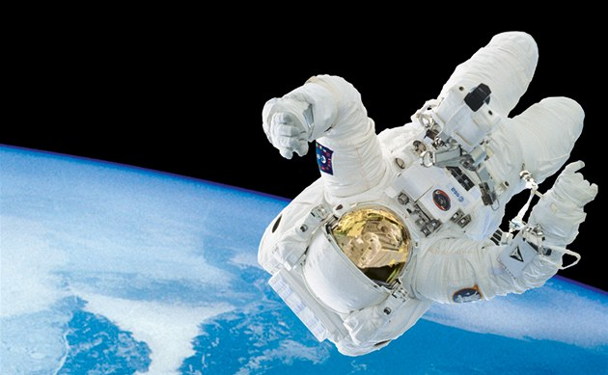
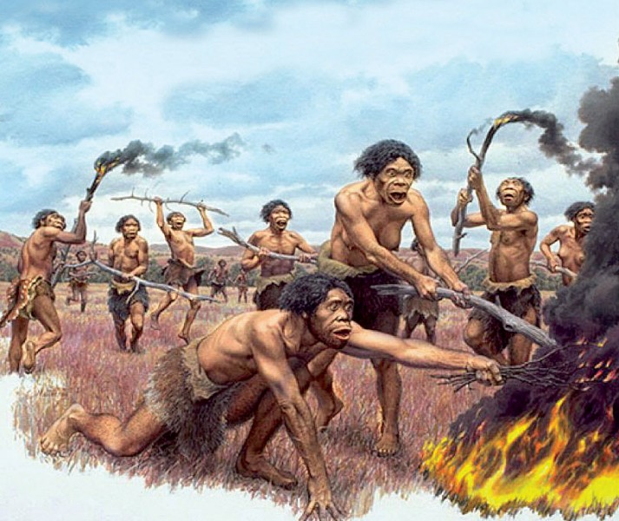
Vývoj techniky
Je pozoruhodné jak daleko se technika dostala. Vyvíjela se už od pravěku, kdy pravěcí lidé objevili oheň až po současnost, kdy už jsme schopni letět i do vesmíru.
Zdroj:
Zdroj:

Slide 5
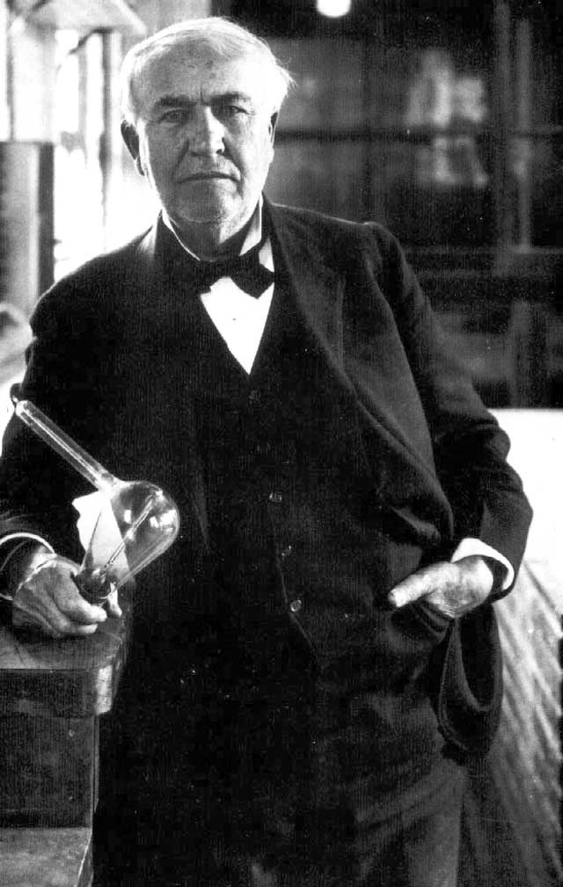
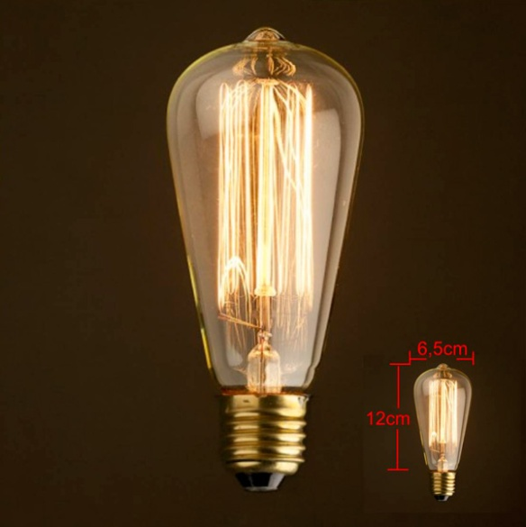
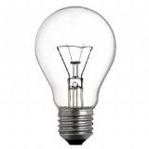
Vynálezy - žárovka
Technologicky výrobu žárovky zvládl Thomas Alva Edison v roce 1879. První žárovka byla rozsvícena 21. října 1879 a svítila 40 hodin.
Zdroj
Zdroj
Zdroj
Zdroj

Slide 6
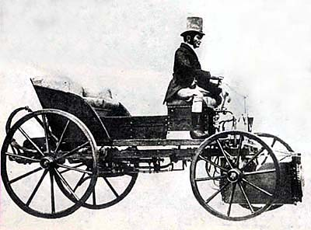
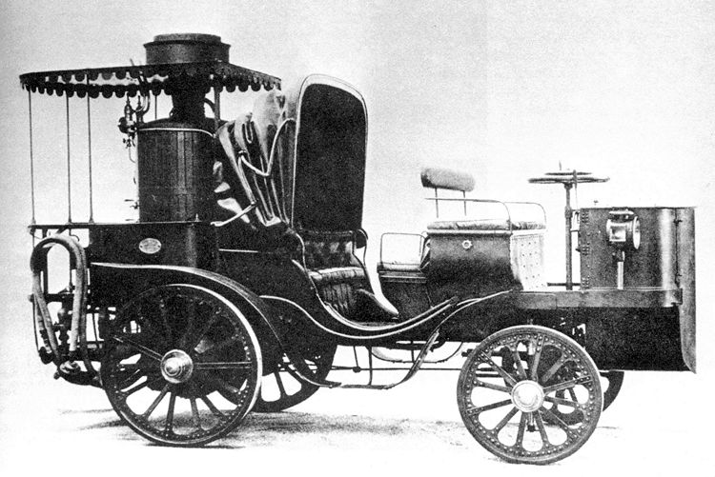
Vynálezy – parní automobil
Parní automobil je silniční dopravní prostředek, poháněný parním strojem. První pokusy s parním automobilem prováděl francouzský vynálezce Nicolas Joseph Cugnot již v 18. století. Funkční prototyp jeho automobilu vyjel poprvé 23. října 1769. V dalším roce postavil vynálezce vylepšený model a v roce 1771 s ním narazil do cihlové zdi, což je první známá automobilová nehoda. Další pokusy prováděl v Praze Josef Božek v letech 1815 -1817.
Zdroj
Zdroj
Zdroj

Slide 7
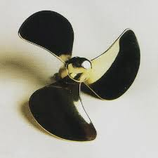
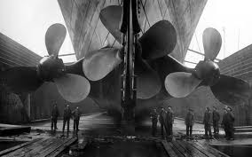
Vynálezy – lodní šroub
Lodní šroub je součást lodí, která svým rotačním pohybem vytváří sílu, která loď pohání. Šroub urychluje masu vody směrem vzad a výsledkem je reakční síla využitá k pohybu lodi. První ručně poháněné šrouby pro pohon své ponorky „Želva“ použil již v roce 1775 - David Bushnell. Pohon lodě pomocí parního stroje a šroubu vlastní konstrukce si nechal patentovat český vynálezce Josef Ressel v roce 1827.
Zdroj
Zdroj
Zdroj

Slide 8
Technika a budoucnost
Nevím co nás v budoucnu čeká. Ale jedno vím určitě, svět čeká další vývoj techniky. Ani se nenadějeme a budeme bydlet na Marsu a obsluhovat nás budou roboti. Nikdy nevíme, co přesně se stane, protože technika a věda jsou nevypočitatelné.

Slide 9
Konec

